Slide 1
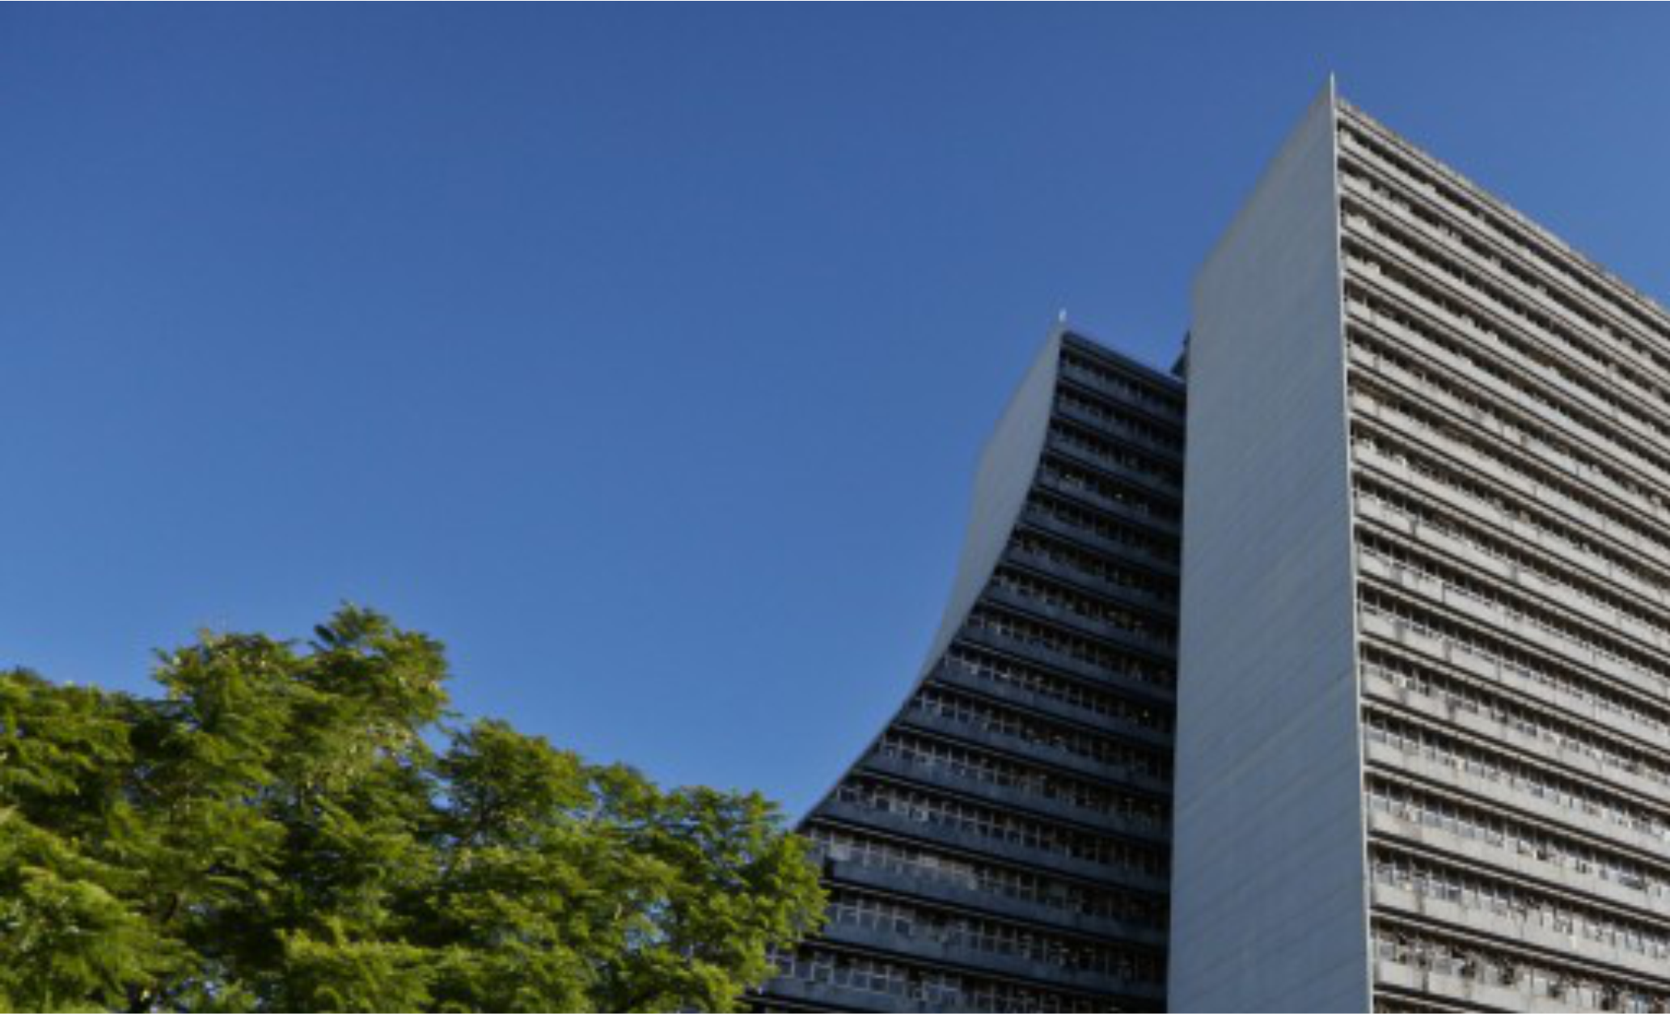
Departamento de Gestão de Pessoas
(DEGEP)
1º Trimestre / 2021
Porto Alegre, maio/2021
Notes:
Template de capa
Em coletivas, a capa deve conter o nome do Núcleo e do Centro realizador da pesquisa. A equipe é listada na página final.

Slide 2
Estrutura e principais competências
Divisão de Gestão por Competências (DCOMP) | atração e seleção de lideranças por competência (Qualifica RS), recepção de novos servidores, gestão de desempenho e movimentação funcional
Divisão de Benefícios e Vantagens (DIBEN) | gestão da concessão de benefícios, incentivos e vantagens para todas as categorias da Administração Direta do Executivo, bem como gratificações de permanência e abono de permanência
Divisão de Divisão de Gestão de Estruturas e Projetos (DIGEP) | procedimentos relativos às estruturas dos órgãos e entidades da Administração Pública Estadual, proposição de alternativas de inovação e modernização administrativa e auxílio na condução do e-Social
Divisão de Planejamento de Gestão de Pessoas (DIPLAN) | planejamento e gestão das carreiras de pessoal no Estado do RS: classificação e redistribuição de cargos; dimensionamento da força de trabalho, gerenciamento e organização de concursos públicos das carreiras transversais, gestão dos estágios probatórios e educacionais.
Divisão Nuclear Analítica de Pessoas (DNA) | governança, integração e automação de sistemas e dados (em gestão de pessoas), clima organizacional, gestão do teletrabalho e ponto eletrônico
Divisão de Provimento e Vacância (DPROV) | Gestão dos procedimentos relacionados ao provimento e à vacância de cargos de servidores efetivos, contratados e comissionados do Poder Executivo do Estado
Notes:
Template de capa
Em coletivas, a capa deve conter o nome do Núcleo e do Centro realizador da pesquisa. A equipe é listada na página final.

Slide 3
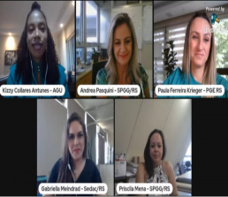
Ações coordenadas pelo gabinete do DEGEP
 | Fórum de RH Mensal Abrangência Estadual (Secretarias e órgãos) Temas previamente estabelecidos junto às Setoriais
 | Comunicação Boletim INOVA DEGEP: https://airtable.com/shromJJeEcLPsKgAw/tblnoLWmbbP6se6Uq Grupo de wattsap do Fórum de RH Materiais de todos Fóruns de RH: https://airtable.com/shreIAJkYW5vliBRp/tblin6UMfwcnsy7k2
 | Evento: Esse papo me Interessa Especial Dia da Mulher Youtube (https://www.youtube.com/watch?v=wnFE7PMQ6CI&t=400s)
Notes:
Template de capa
Em coletivas, a capa deve conter o nome do Núcleo e do Centro realizador da pesquisa. A equipe é listada na página final.

Slide 4
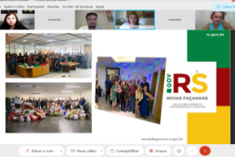
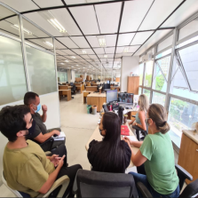
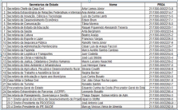
Ações coordenadas pelo gabinete do DEGEP
 | Recepção dos Analistas de Planejamento, Orçamento e Gestão (APOGs) Participação no evento ocorrido em 03 de março de recepção aos APOGs ingressantes com abordagem das principais competências e projetos do Departamento e Divisões
 | Reuniões de equipes Mensal com o grupo de Chefias de Divisão para acompanhamento das atividades mais estratégicas cuja gestão está disponível em: https://airtable.com/tblkdjSDJkgabF7E1/viwRi51W2YBmFmwG3?blocks=hide Individual com Chefias de Divisão para tratar de especificidades de cada área Mensal geral do Departamento (todos os servidores) Implantação e acompanhamento de sistemática de reuniões de cada Chefia com suas equipes
 | Ofício Circular Envio aos Secretários de Estado Ofício Circ. n.°007/2021 DEGEP/SUGEP/SPGG com diretrizes sobre competências do DEGEP e Setoriais de Gestão de Pessoas
 | Relatório de Gestão Periodicidade trimestral. Comunicação dos resultados alcançados e principais projetos e ações do Departamento. Divulgação no Boletim Inova DEGEP.
Notes:
Template de capa
Em coletivas, a capa deve conter o nome do Núcleo e do Centro realizador da pesquisa. A equipe é listada na página final.

Slide 5
Registros de Atividades das Divisões - Síntese*
(mensuráveis quantitativamente)
Divisões | Janeiro | Fevereiro | Março | Total
DCOMP | 9 | 86 | 26 | 121
DIBEN | 813 | 540 | 507 | 1.860
DIGEP | 311 | 219 | 264 | 794
DIPLAN | 1.298 | 1.127 | 2.925 | 5.350
DNA | 1.137 | 843 | 1.458 | 3.438
DPROV | 249 | 436 | 652 | 1.337
Total | 3.817 | 3.251 | 5.832 | 12.900
* O detalhamento dos quantitativos será informado no slide respectivo de cada Divisão
Notes:
Template de capa
Em coletivas, a capa deve conter o nome do Núcleo e do Centro realizador da pesquisa. A equipe é listada na página final.

Slide 6
Divisão de Gestão de Pessoas por Competências – DCOMP
Principais Resultados:
validação interna das competências para proposição de Regimento Interno
elaboração do projeto Movimenta RS e da proposta de minuta de Instrução Normativa
elaboração de Nota Técnica sobre legislação para a seleção de Diretores de Escolas estaduais
planejamento e execução de projeto piloto de acolhimento de agentes públicos ingressantes no Estado, aplicado aos Analistas de Planejamento, Orçamento e Gestão (APOGs), com elaboração de roteiro prévio, aplicação de entrevistas e produção de relatórios individuais, que subsidiaram a tomada de decisão para alocação por competências
Divisão de Gestão de Pessoas por Competências – DCOMP
Notes:
Template de capa
Em coletivas, a capa deve conter o nome do Núcleo e do Centro realizador da pesquisa. A equipe é listada na página final.

Slide 7
Divisão de Gestão de Pessoas por Competências – DCOMP
Principais Resultados:
expansão da aplicação do Teste de Perfil HBDI junto a outros Departamentos, como o DAE;
gravação e edição de vídeo explicativo sobre o Teste de Perfil HBDI para compartilhamento com equipes que realizarão os testes;
Divisão de Gestão de Pessoas por Competências – DCOMP
Notes:
Template de capa
Em coletivas, a capa deve conter o nome do Núcleo e do Centro realizador da pesquisa. A equipe é listada na página final.

Slide 8
Divisão de Gestão de Pessoas por Competências – DCOMP
Principais Resultados:
Registro de Atividades | 2021 |  |  | Total
 | Jan | Fev | Mar
Editais Prévioselaborados para vagas do Qualifica RS a partir do formulário para mapeamento de vaga | 1 |  | 4 | 5
Testes de Perfil HBDI aplicados, com geração de gráficos e textos para devolutivas individuais |  | 30 | 16 | 46
Entrevistas de acolhimento estratégico realizadas com novos agentes públicos | 08 | 22 |  | 30
Relatórios de acolhimento estratégico de novos agentes públicos |  | 30 |  | 30
Pesquisa de satisfação sobre acolhimento estratégico realizada, analisada e apresentada |  | 1 |  | 1
Minuta de Instrução Normativa do projeto Movimenta RS elaborada e validada na DEGEP E SUGEP |  |  | 1 | 1
Desenho do fluxo do Movimenta RS |  | 2 |  | 2
Nota Técnica elaborada pela DCOMP |  | 1 |  | 1
Formulário de avaliação para desenvolvimento de lideranças elaborado e debatido na DCOMP |  |  | 1 | 1
Matriz RACI elaborada com projetos da DCOMP |  |  | 4 | 4
Total | 09 | 86 | 26 | 121
Divisão de Gestão de Pessoas por Competências – DCOMP
Notes:
Template de capa
Em coletivas, a capa deve conter o nome do Núcleo e do Centro realizador da pesquisa. A equipe é listada na página final.

Slide 9
Divisão de Benefícios e Vanatagens – DIBEN
Principais Resultados:
conclusão da análise de todos os expedientes sobre Abono de Permanência e Gratificação de Permanência (atividades absorvidas da extinta Divisão de Aposentadorias) tendo em vista os Pareceres exarados pela PGE no período;
conclusão de todos os expedientes que tramitavam com questionamentos relativos à vantagens temporais para servidores que percebem por subsídio remuneratório, tendo em vista a publicação do Parecer da PGE nº 18.578/21 da PGE;
conclusão da proposta de minuta do Regimento Interno, oportunidade em que foi possível mapear todas as competências a Divisão e planejar os ajustes dos trâmites necessários.
Notes:
Template de capa
Em coletivas, a capa deve conter o nome do Núcleo e do Centro realizador da pesquisa. A equipe é listada na página final.

Slide 10
Divisão de Benefícios e Vanatagens – DIBEN
Principais Resultados:
Registro de Atividades | 2021 |  |  | Total
 | Janeiro | Fevereiro | Março
Abono de Permanência | 563 | 315 | 210 | 1088
Ação Judicial/Consulta | 18 | 9 | 36 | 63
Adicional de Incentivo à Capacitação (AICAP) | 1 | 2 | 2 | 05
Validação de Servidor Ativo | 7 | 8 | 11 | 26
Gratificação de Permanência | 25 | 30 | 55 | 110
Avanço, Triênios e Adicionais | 101 | 5 | 30 | 136
Gratificação de Incentivo à Capacitação (GICAP) | 48 | 2 | 14 | 64
Incorporação de Classe Especial/FG | 8 | 4 | 4 | 16
Licenças-Prêmio e Especial | 9 | 1 | 8 | 18
Progressão de Nível | 0 | 1 | 1 | 2
Averbação/Desaverbação de Registro Funcional | 30 | 163 | 135 | 328
Vantagens de servidores CLT | 3 | 0 | 1 | 4
Total | 813 | 540 | 507 | 1860
Notes:
Template de capa
Em coletivas, a capa deve conter o nome do Núcleo e do Centro realizador da pesquisa. A equipe é listada na página final.

Slide 11
Divisão de Gestão de Estruturas e Projetos – DIGEP
Principais Resultados:
e-Social:
conclusão do Termo de Abertura do Projeto, elaboração do Plano de Comunicação e proposta de estruturação do Núcleo Operacional do e-Social, propondo o formato de trabalho, responsabilidades, bem como término dos ajustes do cadastro no sistema IF-RHE
Notes:
Template de capa
Em coletivas, a capa deve conter o nome do Núcleo e do Centro realizador da pesquisa. A equipe é listada na página final.

Slide 12
Divisão de Gestão de Estruturas e Projetos – DIGEP
Principais Resultados:
Mapeamento e Redesenho de Processos: andamento nos mapeamentos e redesenhos dos fluxos de:
Disposição e Cedência de Servidores e Nomeação e designação de CCs e FGs
Módulo de Controle de Vagas (CV) do Tribunal de Justiça adaptado ao Executivo,
Abono Permanência e Emissão de Certidão de Tempo de Contribuição
Comunicado de Acidente de Trabalho e Monitoramento de Saúde do Trabalhador
Notes:
Template de capa
Em coletivas, a capa deve conter o nome do Núcleo e do Centro realizador da pesquisa. A equipe é listada na página final.

Slide 13
Divisão de Gestão de Estruturas e Projetos – DIGEP
Principais Resultados:
Estruturas
mapeamento da legislação dos Colegiados (constatado que 43% tem código no RHE e 57% não tem código no RHE)
seguimento na pesquisa junto às Secretarias (por meio de abertura de expediente PROA para envio de Ofício e Planilha “DE-PARA” para validação do órgão) sobre a legislação vigente versus o que consta no sistema RHE
após o retorno dos órgãos, foi realizada a atualização da estrutura no sistema RHE, com a inclusão, alteração e exclusão de setores das seguintes Secretarias: SEAPDR, SECOM, SELT, SEL, SICT e SEAPEN foram finalizadas; SEDAC - aguardando publicação de complemento de estrutura; SOP - aguardando publicação de complemento de estrutura; SJCDH - aguardando publicação de complemento de estrutura.
Notes:
Template de capa
Em coletivas, a capa deve conter o nome do Núcleo e do Centro realizador da pesquisa. A equipe é listada na página final.

Slide 14
Divisão de Gestão de Estruturas e Projetos – DIGEP
Principais Resultados:
Registro de Atividades | 2021 |  |  | Total
 | Janeiro | Fevereiro | Março
Análise de PROAS de EB e RI e emissão de Informação ou Parecer Técnico | 33 | 35 | 23 | 91
Atualizaçã, complementação e acompanhamento do Projeto Estruturas | 6 | 10 | 5 | 21
Registros no RHE | 26 | 19 | 122 | 167
Criação, revisão e envio de Organogramas | 102 | 5 | 6 | 113
Acompanhamento de Legislação sobre Estruturas Organizacionais (DOE) | 21 | 14 | 34 | 69
Organização de documentos de Legislação de Estrutura | 36 | 61 | 25 | 122
Acompanhamento do Controle de Estrutura | 10 | 9 | 6 | 25
Reuniões/interações com outras áreas e secretarias | 12 | 7 | 7 | 26
Participação de servidores em reuniões | 20 | 18 | 7 | 45
Processos Mapeados | 3 | 4 | 0 | 7
Processos Redesenhados | 1 | 0 | 0 | 1
Análise de fluxos | 3 | 4 | 3 | 10
Criação de Fluxogramas no sistema Bizage | 3 | 4 | 0 | 7
Participação servidores workshop e cursos | 8 | 6 | 9 | 23
Análise/Alterações de Projetos | 4 | 2 | 4 | 10
Análise/alteração de estrutura organizacional | 8 | 7 | 3 | 18
Análise/Emissão de relatórios de estrutura no RHE | 6 | 8 | 4 | 18
Pesquisa/Análise legislação | 9 | 6 | 6 | 21
Total | 311 | 219 | 264 | 794
Notes:
Template de capa
Em coletivas, a capa deve conter o nome do Núcleo e do Centro realizador da pesquisa. A equipe é listada na página final.

Slide 15
Divisão de Planejamento e Gestão de Pessoas– DIPLAN
Principais Resultados:
criação de grupo de trabalho para discutir carreiras e debater a proposta da Associação dos Analistas de Projetos e de Políticas Públicas do Estado (ASTERS) para o Quadro de Analista
criação e coordenação do grupo de trabalho (GT) de concursos, com a participação dos órgãos que obtiveram abertura de concurso público aprovada pelo Governador do Estado
realização do Levantamento de Necessidades com toda a Administração Direta referente ao Quadro de Analistas Resultados:
Notes:
Template de capa
Em coletivas, a capa deve conter o nome do Núcleo e do Centro realizador da pesquisa. A equipe é listada na página final.

Slide 16
Divisão de Planejamento e Gestão de Pessoas– DIPLAN
Principais Resultados:
presidência da Comissão Gestora para o concurso do Quadro de Analista com sistemática de reuniões semanais
benchmarking com a Secretaria da Fazenda para compreensão sobre o processo de concurso;
participação ativa das Comissões dos processos seletivos da SOP e DEAPE;
condução semanal das reuniões da Comissão Central de Estágio Probatórios;
orientações sistemáticas às setoriais de RH quanto às diretrizes de estagiários em período de bandeira preta.
Notes:
Template de capa
Em coletivas, a capa deve conter o nome do Núcleo e do Centro realizador da pesquisa. A equipe é listada na página final.

Slide 17
Divisão de Planejamento e Gestão de Pessoas– DIPLAN
Principais Resultados:
Registro de Atividades | 2021 |  |  | Total
 | Janeiro | Fevereiro | Março
Ação Judicial | 4 | 4 | 8 | 16
Analise sobre Quantitativo de Vagas | 0 | 4 | 3 | 7
Análises sobre Gratificações Quadro | 3 | 5 | 4 | 12
Atestados estagiários antiga FDRH | 3 | 2 | 0 | 5
Atividade Referente Agente Integrador Estágios | 2 | 5 | 4 | 11
Atribuições por uso de veiculo | 0 | 0 | 1 | 1
Cadastro de Cargo | 0 | 5 | 3 | 8
Comissão Central de EstágiosProbatórios | 1 | 0 | 1 | 2
Compatibilidade dos cargos | 6 | 5 | 3 | 14
Concurso Público | 4 | 8 | 2 | 14
Construção de Normativas | 0 | 0 | 0 | 0
Contrato Emergencial | 7 | 5 | 7 | 19
Demandas Remanescentes Concursos FDRH | 1 | 0 | 0 | 1
E-mails Respondidos Caixa Dirhu -Estagios | 1 | 4 | 273 | 275
E-mails respondidos no Caixa DIRHU | 17 | 31 | 26 | 74
E-mails respondidos no Portal do Servidor | 1154 | 966 | 2231 | 4351
Estágio Probatório | 18 | 9 | 19 | 46
Inserção de Leis dos Quadros no RHE | 0 | 0 | 248 | 248
Leitura do DOE | 66 | 64 | 85 | 215
Licenças classistas | 11 | 10 | 7 | 28
Manutenção de Cargos | 0 | 2 | 11 | 13
Ministrar Cursos/Palestras | 0 | 0 | 0 | 0
Minuta de Decreto | 0 | 0 | 0 | 0
Minuta Projeto de Lei | 2 | 2 | 2 | 6
Parametrização RHE | 0 | 0 | 0 | 0
Participação em cursos | 0 | 0 | 0 | 0
Participação em Comissão | 9 | 9 | 12 | 30
Participação em Sindicância | 0 | 1 | 0 | 1
Retorno de LAI | 2 | 3 | 3 | 8
Total | 1298 | 1127 | 2925 | 5350
Notes:
Template de capa
Em coletivas, a capa deve conter o nome do Núcleo e do Centro realizador da pesquisa. A equipe é listada na página final.

Slide 18
Divisão Nuclear Analítica de Pessoas - DNA
Principais Resultados:
Apresentação da proposta de projeto-piloto da Pesquisa de Clima e Engajamento SPGG/2021 à Diretora do DEGEP e à Subsecretária de Gestão e Desenvolvimento de Pessoas em fev/2021;
Alinhamento das competências propostas para a Divisão e das 3 (três) seções (Governança de Dados e RHE; Mudança, cultura e clima organizacionais e engajamento; e Ponto Digital e Teletrabalho) encaminhada para o Gabinete do Departamento, para composição do Regimento Interno;
Estabelecimento de acompanhamento periódico do uso do sistema do ponto digital com os RHs dos órgãos que utilizam o sistema pela seção do ponto digital e do teletrabalho e levantamento de necessidades de demandas de desenvolvimento, bem como parametrizações necessárias.
Notes:
Template de capa
Em coletivas, a capa deve conter o nome do Núcleo e do Centro realizador da pesquisa. A equipe é listada na página final.

Slide 19
Divisão Nuclear Analítica de Pessoas - DNA
Principais Resultados:
Tipificação das demandas ativas no sistema Redmine, de acordo com as três grandes abordagens de melhorias do RHE ou eixos de ressignificação da base de dados do sistema: i. Governança de Dados; ii. Integrações Digitais; e iii. Disseminação da Informação. A tipificação é a fase inicial da nova proposta de sistematizar o processo de encaminhamento de melhorias do RHE, de forma mais enxuta e focada nos três eixos de ressignificação;
Realização de benchmarkings (SEPLAG/PE E TCE/RS) para conhecer práticas de gestão de pessoas com o enfoque na Pesquisa de Clima Organizacional;
Levantamento de dados dos servidores do Executivo, via Qlik Sense, para a BTA Consultoria referente ao Projeto Envolver RS;
Notes:
Template de capa
Em coletivas, a capa deve conter o nome do Núcleo e do Centro realizador da pesquisa. A equipe é listada na página final.

Slide 20
Divisão Nuclear Analítica de Pessoas - DNA
Principais Resultados:
Coordenação do Comitê do Ponto Digital
Gestão do sistema de ponto digital no Estado, com acompanhamento e assessoramento com os órgãos que utilizam o sistema do Ponto Digital (SES, SELT, IRGA, SEL, SEMA, EDP, METROPLAN, SEPLAG) bem como prospecção de nova Secretaria para adesão à sistemática de ponto Digital (SEADR)
Melhorias desenvolvidas e em fase de homologação de integração do RHE com o sistema do Ponto Digital;
Notes:
Template de capa
Em coletivas, a capa deve conter o nome do Núcleo e do Centro realizador da pesquisa. A equipe é listada na página final.

Slide 21
Divisão Nuclear Analítica de Pessoas - DNA
Principais Resultados:
Registro de Atividades | 2021 |  |  | Total
 | Janeiro | Fevereiro | Março
Encaminhamento de demandas de correção do sistema do Ponto Digital | 9 | 6 | 6 | 21
Encaminhamento de demandas de desenvolvimento do sistema do Ponto Digital | 11 | 2 | 3 | 16
Atendimento aos RHs feitos por parte do Comitê de Ponto Eletrônico | 42 | 56 | 55 | 153
RHE - E-mails (Recebidos e Enviados) | 497 | 347 | 611 | 1455
Redmine RHE SEPLAG e RHE GERAL | 359 | 258 | 425 | 1042
Ligações Telefônicas/WhatsApp/ Videoconferências - RHE | 74 | 50 | 196 | 320
Manutenção RHE | 35 | 25 | 42 | 320
Encaminhamento de demandas de melhorias RHE | 110 | 99 | 120 | 329
Total | 1.137 | 843 | 1.458 | 3.438
Notes:
Template de capa
Em coletivas, a capa deve conter o nome do Núcleo e do Centro realizador da pesquisa. A equipe é listada na página final.

Slide 22
Divisão de Provimento e Vacância - DPROV
Principais Resultados:
Estudo do Fluxo dos processos de Reintegração de servidores junto ao sistema RHE, para implementação de funcionalidades no sistema que atualmente atrasam execução
Consulta à ASJUR / PGE sobre questões referentes ao exercício de fato (retroatividade de Atos)
Ajustes no fluxo de descentralização do cadastro de posse junto aos RHs
término (para efeito de testes e monitoramento) da inclusão dos modelos de Atos de nomeação/exoneração/posse no sistema SGM para publicação automática e treinamento à Casa Civil para utilização
Notes:
Template de capa
Em coletivas, a capa deve conter o nome do Núcleo e do Centro realizador da pesquisa. A equipe é listada na página final.

Slide 23
Divisão de Provimento e Vacância - DPROV
Principais Resultados:
Estudo para proposição de revisão na legislação de Disposições/Cedências de servidores, juntamente com a Casa Civil e ASJUR/SPGG, para proposição de um novo e único Decreto
Estudo e proposição de melhorias do site www.cedidos.rs.gov.br;
Contato (por e-mail) com as áreas de RH que estavam com pendência nas prorrogações das disposições
Migração das informações no sistema RHE referente aos quadros de pessoal da SGGE e SEPLAG para a SPGG, relativo à fusão das Secretarias;
Início da elaboração da Instrução de Trabalho do Regime Previdenciário.
Notes:
Template de capa
Em coletivas, a capa deve conter o nome do Núcleo e do Centro realizador da pesquisa. A equipe é listada na página final.

Slide 24
Divisão de Provimento e Vacância - DPROV
Principais Resultados:
Registro de Atividades | 2021 |  |  | Total
 | Janeiro | Fevereiro | Março
Análise de processos de disposição/ designação de exercício/ criação de vínculo de adido | 13 | 35 | 51 | 99
Cadastros e Ingressos | 28 | 35 | 63 | 126
Análise de processos de cc’s/ fg’s/ ec’s/ fc’s | 111 | 155 | 208 | 474
Registros funcionais e validação de dados | 55 | 162 | 276 | 493
Atos de Torna sem efeito/ Relotação/ Dispensa/ Exonera | 14 | 8 | 12 | 34
RPC | 3 | 4 | 3 | 10
Processos físicos/ outras situações/ realizados antes da distribuição (impossibilita contagem). | 25 | 37 | 39 | 101
Total | 249 | 436 | 652 | 1.337
Notes:
Template de capa
Em coletivas, a capa deve conter o nome do Núcleo e do Centro realizador da pesquisa. A equipe é listada na página final.

Slide 25
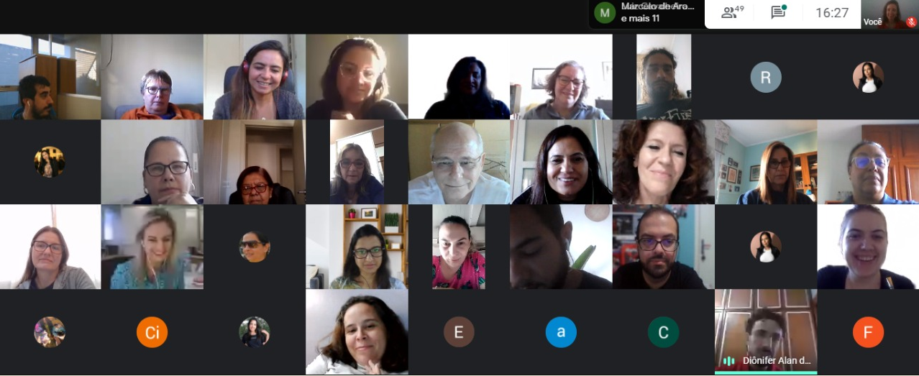
Obrigada!
dearh@planejamento.rs.go.br
Obrigada!
dearh@planejamento.rs.go.br
Notes:
Template de capa
Em coletivas, a capa deve conter o nome do Núcleo e do Centro realizador da pesquisa. A equipe é listada na página final.

